Slide 1
Воскресная школа-
не только одна из форм дополнительного образования, но и способ вхождения в национальную культуру

Slide 2
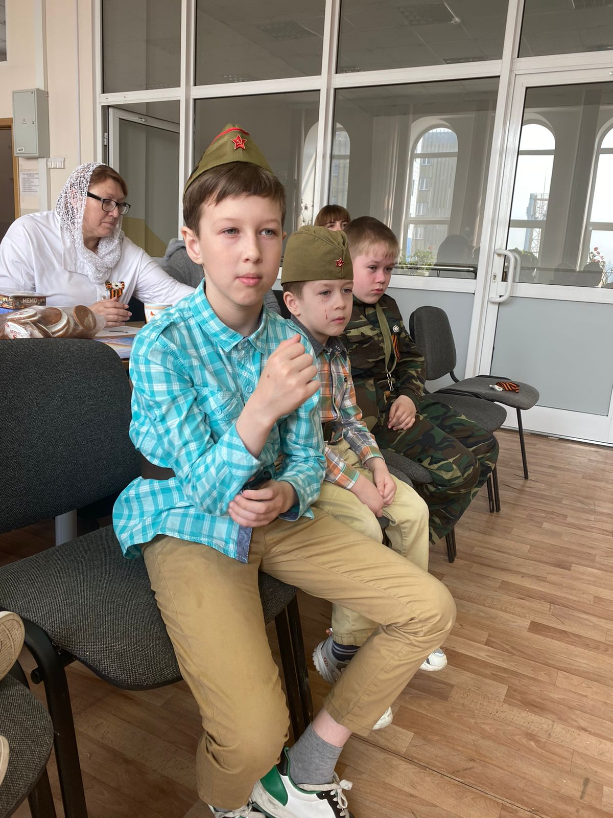
Мы помним, мы гордимся!
Конкурс стихов и песен к 9 мая.

Slide 3
Празднуем Пасху! Пасхальный КОЛОБОК!

Slide 5
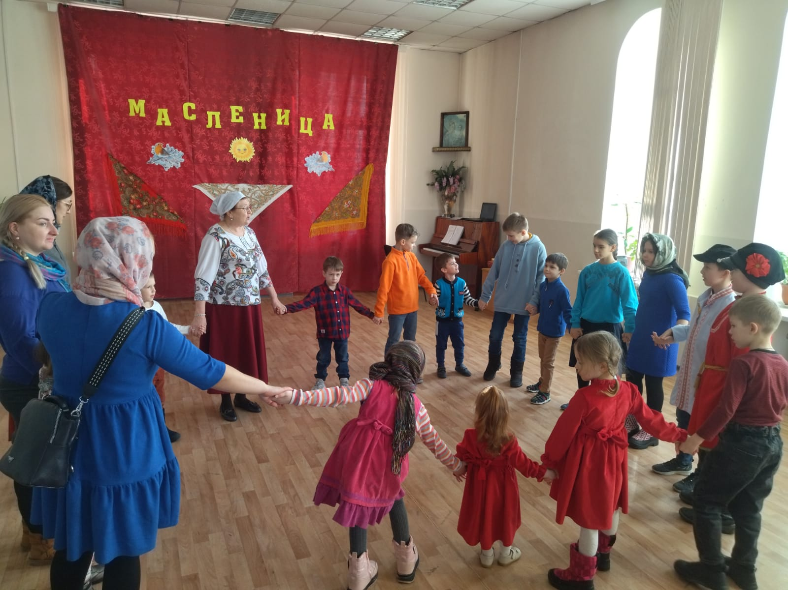
Широкая Масленица

Slide 6
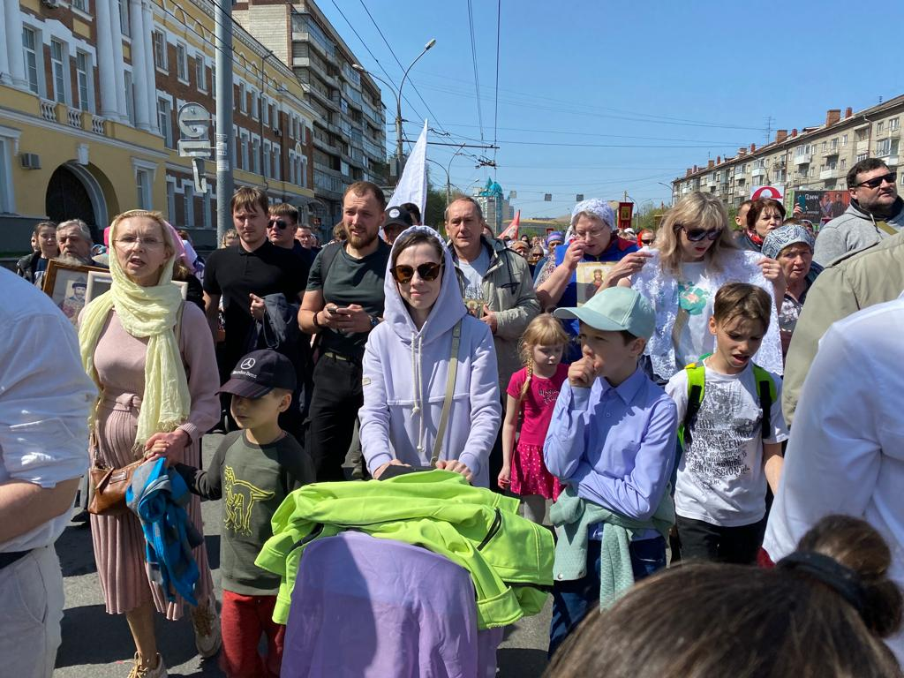
Крестный ход памяти Св. Кирилла и Мефодия
Крестный ход памяти Св. Кирилла Мефодия

